Slide 1
Direzione Sistemi Informativi AREA DEL PERSONALE
Marco Canaparo - Barbara Demin - Luca Sanelli - Francesco Serafini
Catania, 21-24 novembre 2022
Relatori
Francesco Serafini
Marco Canaparo

Slide 2
AGENDA
Aggiornamento Attività 2022
Progetti Strategici
Attività Generali
Feedback Collaborazione Ditte Esterne
Sviluppo frontend Apuliasoft
Interazione con Zucchetti
Architettura software
Timeline
Feedback
Collaborazione sviluppo inter-area
Piano Primo Semestre 2023

Slide 3
AGENDA
Aggiornamento Attività 2022
Progetti Strategici
Attività Generali
Feedback Collaborazione Ditte Esterne
Sviluppo frontend Apuliasoft
Interazione con Zucchetti
Architettura software
Timeline
Feedback
Collaborazione sviluppo inter-area
Piano Primo Semestre 2023

Slide 4
Aggiornamento Attività 2022
Progetti Strategici
Altre Attività
Gestione Concorsi
Zucchetti
Organigramma
Associazioni
Gestione Amministrativa
Attività Generali
Associazioni: Nuovo disciplinare
Formazione: iscrizione per non-dipendenti
Baselib: Dipendenze e Gradle Catalog

Slide 5
Status Progetti Strategici
Status
24 Borse di studio richieste di cui 10 publicate
Riduzione dei 2/3 del tempo di pubblicazione bando
Upgrade completati:
Notifiche
In progress:
Commissioni (entro fine 2022)
1
Gestione Concorsi
Live da Luglio ‘22
Alimentazione da Presenze
GODiVA: presa servizio & recupero dati contrattuali
Integrazione autenticazione AAI
Go Live Gennaio ‘23
2
Zucchetti
Iniziato Aprile ‘22
Back-end GODiVA & Front-end in sviluppo con la ditta (Apuliasoft)
Go Live Q1 ‘23
3
Organigramma
Iniziato Ottobre ‘22
Avvio posticipato a causa adeguamento al nuovo disciplinare
4
Associazioni
Q1 2023
Refactor per import dati Zucchetti da completare entro Gennaio ‘23
Inizio nuovo sviluppo dopo avvio di Associazioni
5
Gest. Amministrativa
Q2 2023

Slide 6
Aggiornamento Attività 2022
Progetti Strategici
Altre Attività
Gestione Concorsi
Zucchetti
Organigramma
Associazioni
Gestione Amministrativa
Attività Generali
Associazioni: Nuovo disciplinare
Formazione: iscrizione per non-dipendenti
Baselib: Dipendenze e Gradle Catalog

Slide 7
Attività Generali
1
Disciplinare Associazioni
Live da Novembre ‘22
Mantenere email @infn.it
Firmare pubblicazioni
NO attività sperimentale diretta
MISSIONI
Approvazione del Direttore
Rimborso viaggio, vitto e alloggio
Solo se ha assicurazione propria
Affiliazione
Ex dipendente
72+
> 10 anni
2
Formazione
Live da Novembre ‘22
TO DO
Associati
Borsisti
Assegnisti
UDITORI
Dare possibilità di partecipazione nel caso di esaurimento posti
Solo per non dipendenti
Non previsto attestato di partecipazione
Iscrizione Non-dipendenti
Gestione in un elenco separato
Inizio Q2

Slide 8
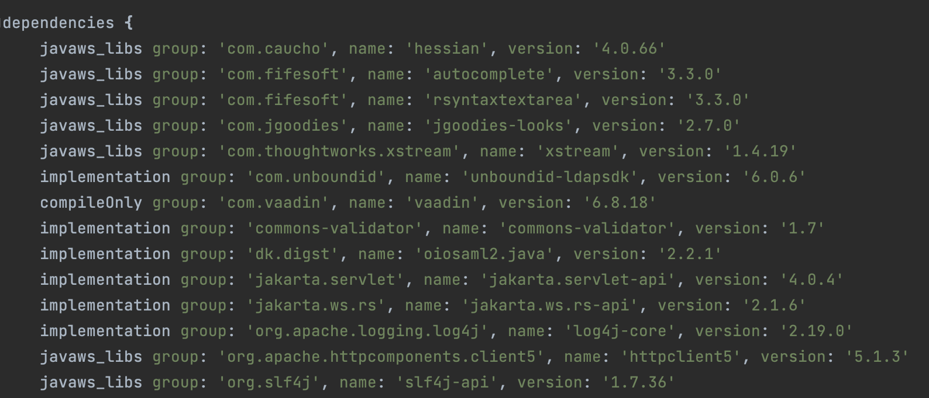
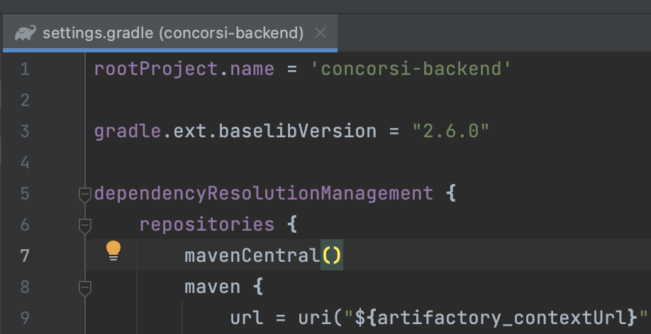
Baselib: Dipendenze e Gradle Catalog
Completato Settembre ‘22
With Catalog
Aggiornamento dipendenze
Nuove funzionalità della Baselib
Aggiornamenti di Spring
Frequenti vulnerabilità librerie
Solo il maintainer della libreria ha l’onere di aggiornamento di versioni
Eventuali suppression vanno inserite una sola volta
Without Catalog
Ogni sviluppatore deve aggiornare le versioni nel proprio progetto
È sufficiente cambiare versione della baselib

Slide 9
AGENDA
Aggiornamento Attività 2022
Progetti Strategici
Attività Generali
Feedback e Collaborazione Ditte Esterne
Sviluppo frontend Apuliasoft
Interazione con Zucchetti
Architettura software
Timeline
Feedback
Collaborazione sviluppo inter-area
Piano Primo Semestre 2023

Slide 10
Interazione con Apuliasoft per Frontend
Feedback Interazione
Ottimo supporto alle attività dell’ufficio
Modus operandi consolidato
SAL settimanali
Molta autonomia della ditta nello sviluppo
Tante attività = meno precisione nei dettagli
Scelte implementative a volte troppo complicate
Ditta a cui affidiamo lo sviluppo del frontend di alcuni progetti
(es. Gestione Consorsi, Organigramma)

Slide 11
Interazione con Zucchetti
Feedback Interazione
Elevata competenza
Ritardo nelle risposte (es. 3 sett. per registrazione chiave pubblica)
Richiesta mai accolta per incontro con Presenze Zucchetti (mancanza di effort da parte loro)
Zucchetti
Ditta che gestirà lo stipendiale da Gen’23
Zucchetti
Istruzioni inviate e recepite
Collaborazione con D.Toscani per controllo su lavoro delle amm.ni locali su certificazione cartellini
Amministrativi
Troppi partecipanti nelle riunioni
Poca autonomia
Mancanza specifiche per la parte di Presenze
Scarsa communicazione tra i vari gruppi
Alcune informazioni ricevute in modo informale
PM
Attività condivise sviluppate in gruppo
Ottimo scambio di informazioni
DSI
Parzialmente risolto
Notes:
Aggiungere a voce che loro lavorano a compartimenti stagni ed è difficile avere un quadro completo sull’attività durante le riunioni

Slide 12
Zucchetti - Stato Attività: Presenze
Status
Da Completare entro
Presenze
Invio doc agli amministrativi per "invio al retributivo"
Gestione casi "particolari" (riaperture cartellini)
Automatizzazione generazione vista e creazione/invio file
Supporto Zucchetti su test massivi
Maggiore supporto per assistenza (invio mese su mese)
Analisi e correzione giustificativi di presenze (congedi)
Sistemi Informativi
Set ’22
Nov ’22
Dic ’22
Dic ’22
Dic ’23
???
Specifiche!

Slide 13
Zucchetti - Stato Attività: GODiVA & AAI
Status
Da Completare entro
GODiVA
Passaggio prese di servizio
Ripresa variazioni mensili (refactor Gest.Amm.)
Ripresa matricole e part-time
Sistemi Informativi
Dic ’22
Gen ’23
Gen ’23
AAI
Integrazione Single Sign-On
Collegamento tra identità e anagrafica
Zucchetti
Dic ’22
Dic ’22

Slide 14
Zucchetti - Considerazioni post Go-Live
Possibili criticità
Chiusura dei cartellini entro il 10 del mese aumenterà le richieste di assistenza
Situazioni gestite fuori Presenze (Excel, comunicazioni tramite email, ecc..)
Implementazione Congedi Parentali (in attesa di specifiche)
Valutazione del software Presenze di Zucchetti
Correzione e adeguamento tracciati GODiVA

Slide 15
AGENDA
Aggiornamento Attività 2022
Progetti Strategici
Attività Generali
Feedback Collaborazione Ditte Esterne
Sviluppo frontend Apuliasoft
Interazione con Zucchetti
Architettura software
Timeline
Feedback
Collaborazione sviluppo inter-area
Piano Primo Semestre 2023

Slide 16
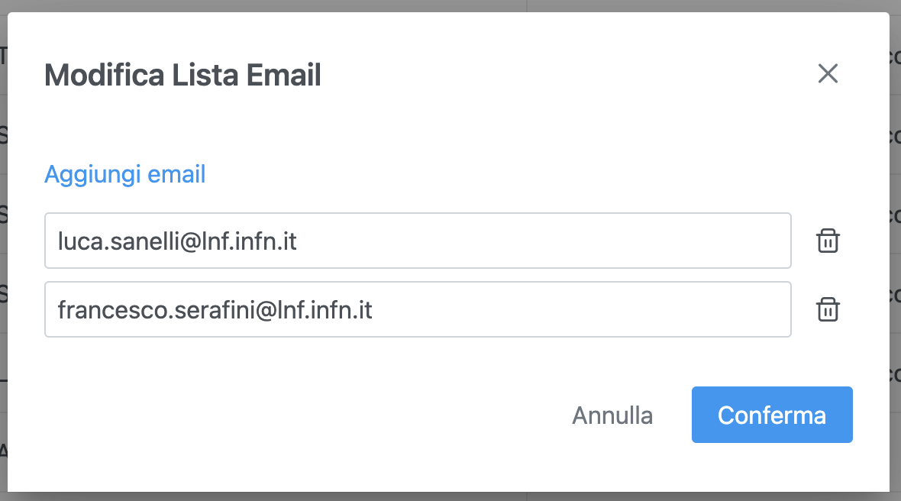
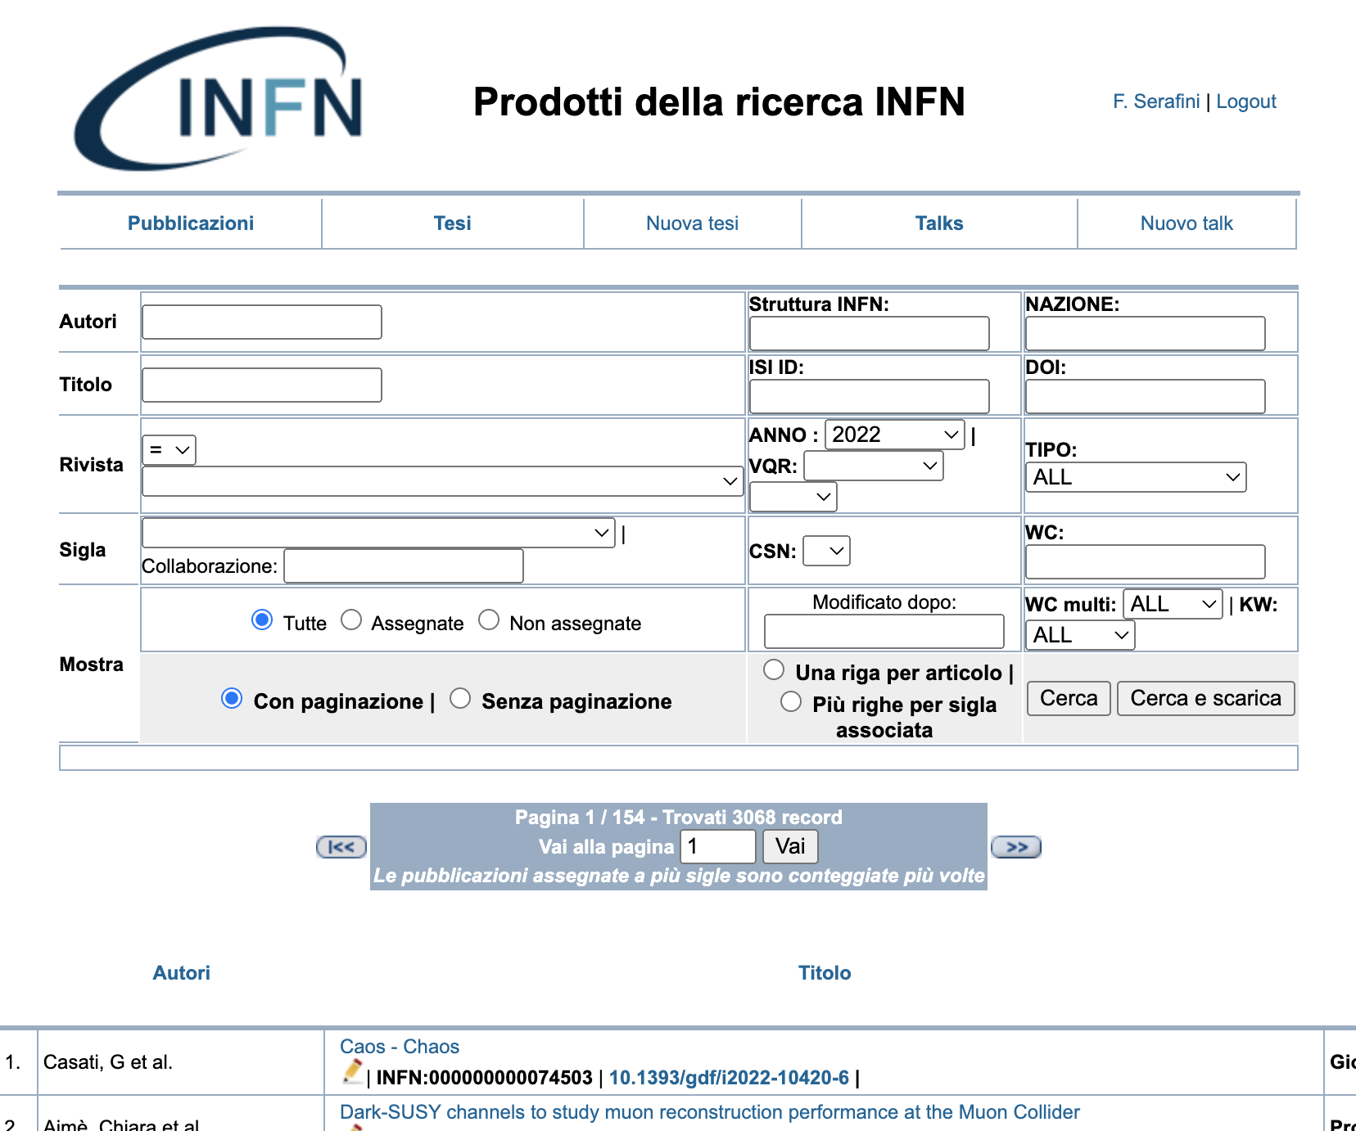
Collaborazione sviluppo inter-area
Ampliare il Focus
Cambiare Interlocutori
Visione Attività a 360°
Approccio Agile
Evitare di focalizzarsi sulle stesse attività per troppo tempo
Ampliare il proprio network e uscire dalla propria comfort zone
Favorire la crescita personale lavorando su progetti diversi
Incrementare l’efficienza in termini di tempo e risorse
Marzio → Area Personale
$#!%
Oggi
Luca → Area Ricerca
Domani

Slide 17
AGENDA
Aggiornamento Attività 2022
Progetti Strategici
Attività Generali
Feedback Collaborazione Ditte Esterne
Sviluppo frontend Apuliasoft
Interazione con Zucchetti
Architettura software
Timeline
Feedback
Collaborazione sviluppo inter-area
Piano Primo Semestre 2023

Slide 18
Piano per primo semestre 2023 - Timeline
SEP’22
OCT’22
NOV’22
DIC’22
GEN’23
FEB’23
MAR’23
APR’23
MAG’23
GIU’23
Plenaria
Natale
Pasqua
Progetti Strategici
Commissioni
Zucchetti
Analisi
Organigramma
Disciplinare Associazioni
Analisi
Associazioni
Refactor GA x Zucchetti
Analisi
Gestione Amministrativa
Attività Generali
Catalogo
Ribaltamento costi stipendi
Disciplinare Assoc.
Formazione
Concorsi PNRR
Formazione - Uditori -
Polizza Sanitaria
Sussidi
Altre Attività Ricorrenti

Slide 19
Domande

Slide 20
GRAZIE

Slide 21
AGENDA
Aggiornamento attivita’ fatte nel 2022
Attivita’ in focus 2022:
Aggiornamento Progetto Gestione concorsi (KPI e sviluppo aggiuntivi)
Gestione commissioni dei concorsi
Sviluppo organigrammi
Upgrade delle attivita’ ricorrenti:
Upgrade catalogo librerie – efficienza
Altre attivita’
Nuovo disciplinare associazioni
Formazione: iscrizione ai corsi per non dipendenti
Feedback rapporto con ditta esterna
Collaborazione inter area
Feedback Zucchetti e presenze / GODiVA:
Difficolta’ nella comunicazione con zucchetti
Poco coinvolgimento da PM & richieste ad hoc non tempestive
Piano H1 2023
Architettura software
Timeline
Feedback

Slide 22
Sviluppo Borse di Studio
Obiettivi
Proposta
Benefici
Informatizzare la richiesta di una borsa di studio
Workflow approvativo
Impegno economico
Pubblicazione
Reclutamento
Commissioni
Borse di studio diventa -> Gestione Concorsi
Dismissione di ARIA
Gestione esterna dei fondi del personale
Integrazione con Reclutamento Online
Unico tool per tutte le richieste
Generazione automatica dei bandi
Gestione centralizzata delle commissioni
Notes:
…il presente disciplinare entrerà in vigore una volta completata la relativa piattaforma informatica di gestione

Slide 23
Sviluppo Gestione Concorsi - Timeline
Completato
2021
GEN
FEB
MAR
APR
MAG
GIU
Sviluppo Concorsi
- Piano Originale
Analisi requisiti
Fondi del personale
Back-End 1° parte: Borse, Reclutamento (1) & Interazioni con Fondi del personale
Dipendenza
Back-End 2° parte: Assegni, Reclutamento (2)
Testing
Go Live
Sviluppo front-end (ditta esterna)
Ribaltamento costi stipendi
Refactor benefici assistenziali
Nuove priorità
Reclutamento bandi regione Toscana
Reclutamento per Ucraina
Stipendiale (-1 FTE)
In corso

Slide 24
Sviluppo Gestione Concorsi - Timeline
Completato
2021
GEN
FEB
MAR
APR
MAG
GIU
Sviluppo Concorsi
- Effettivo
Analisi requisiti
Fondi del personale
Terminato con anticipo
Sviluppo back-end 3° parte: Interazione con fondi del personale
Sviluppo back-end 1° parte: Borse, Reclutamento (1)
Terminato con anticipo
Sviluppo back-end 2° parte: Assegni, Reclutamento (2)
Plenaria
Fase testing ridotta al minimo
Testing
Go Live
Sviluppo front-end (ditta esterna)
Iniziato 2 mesi dopo & ridimensionato
Stipendiale (-1 FTE)
In corso
Potenziale rischio:
Test insufficienti, potenziali bug o nuovi requisiti durante la fase di testing/prod
→ le nuove modalità di sviluppo permettono comunque di fare micro-rilasci anche settimanali
Ancora da sviluppare sul front-end:
Gestione delle commissioni (luglio)
View di utility per le segreterie (luglio)

Slide 25
Sviluppo Gestione Concorsi – Feedback
Molto bene
Da migliorare
Sviluppo back-end
&
Team collaboration
Maggior coinvolgimento stakeholder
Maggiore autonomia nell’organizzazione e gestione delle risorse
Dialogo continuo con infrastruttura HW
Collaborazione con ditta esterna
Organizzazione gruppi di lavoro
Condivisione tempistiche delle dipendenze
Condivisione periodica SAL con stakeholder e trasparenza
Disponibilità della ditta
Continuare ad investire su competenze di sviluppo
Gestione delle priorità esterne
Metodologia AGILE dall’inizio del progetto
Criticità
Abbiamo imparato

Slide 26
Obiettivi entro fine anno 2022
Obiettivi
Tempistica Proposta
Finire Gestione Concorsi (gest. commissioni + notifiche)
Gestione Amministrativa (refactor per import da stipendiale)
Sviluppo Associazioni
Entro l’estate
Fine anno
Fine anno (progetto avviato)

Slide 27
Altre attività
DISCIPLINARE ASSOCIAZIONI
FORMAZIONE
Mantenere email @infn.it
Firmare pubblicazioni
NO attività sperimentale diretta
Associati
Borsisti
Assegnisti
Gestione in un elenco separato
TO DO: Uditori (no attestato)
AFFILIAZIONE
ISCRIZIONE NON-DIPENDENTI
MISSIONI
Solo se ha assicurazione propria
Approvazione del Direttore
Rimborso viaggio, vitto e alloggio
Status
Live da Novembre ‘22
Live da Novembre ‘22

Slide 28
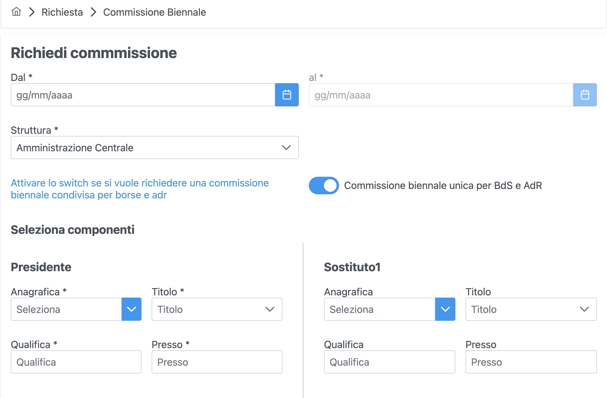
Collaborazione sviluppo inter-area
JOB ROTATION
Concorsi
Evitare di focalizzarsi sulle stesse attività per troppo tempo
Cambiare gli interlocutori
Visione a 360° delle attività del Sistema Informativo
Sviluppo Agile
Favorire creazione team inter-area
Luca Sanelli
Backend Gestione Commissioni
Marzio D’Alessandro
Frontend Gestione notifiche

Slide 29
Interazione con Apuliasoft per Frontend
Ottimo supporto alle attività dell’ufficio
Molta autonomia nello sviluppo
SAL settimanali
Modus operandi consolidato
Molto effort per fornire API di backend
Quando non riusciamo ad anticipare il lavoro sono fermi
Tante attività = minore qualità di sviluppo

